Slide 1
ELEMENTS OF PROGRAMMING INTERVIEWS IN Java
고급 문제 해결
문제 18.3 : 닫힌 지역 찾기
소속:
IT대학 컴퓨터학부
이름:
권혁도

Slide 2
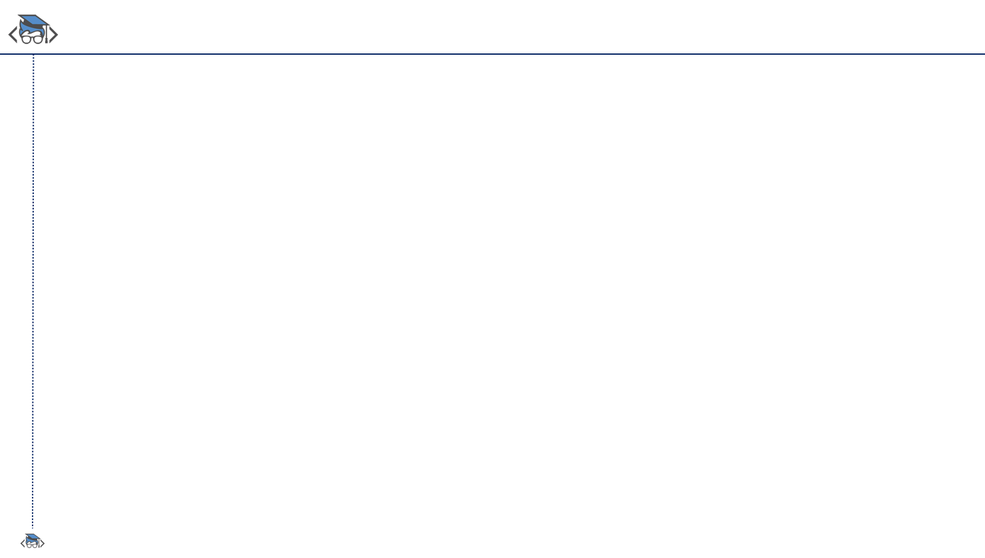
발표 순서
문제 설명
문제 풀이
실행 결과
답안 코드

Slide 3
1. 문제 설명
문제 18.3 닫힌 지역 찾기
2차원 배열 A는 W혹은 B로 구성되어 있다고 하자, A가 주어졌을 때, 경계 지점에 도달할 수 없는 모든 W를 B로 바꾸는 프로그램을 작성하라.
B | B | B | B
W | B | W | B
B | W | W | B
B | B | B | B
B | B | B | B
W | B | B | B
B | B | B | B
B | B | B | B
A =

Slide 4
2. 문제 풀이
문제 해결 방법 설명
경계 지점에 도달 할 수 없는 부분을 찾지 말고, BFS를 통해 경계 지점을 찾자.
B | B | B | B
W | B | W | B
B | W | W | B
B | B | B | B
A =
외각 부분만 BFS를 통해 경계 지면임을 확인하자.

Slide 5
2. 문제 풀이
문제 해결 방법 설명
외각 부분에 W가 나오면 T로 마킹하고 BFS를 통해 경계 지점 확인
B | B | B | B
W | B | B | B
B | B | B | B
B | B | B | B
B | B | B | B
T | B | W | B
B | W | W | B
B | B | B | B

Slide 6
2. 문제 풀이
문제 해결 방법 설명
T로 마킹한 부분을 제외하고 B로 변환
B | B | B | B
W | B | B | B
B | B | B | B
B | B | B | B
B | B | B | B
T | B | W | B
B | W | W | B
B | B | B | B
B | B | B | B
T | B | B | B
B | B | B | B
B | B | B | B

Slide 7
2. 문제 풀이
문제 해결 방법 설명
T로 마킹한 부분을 W로 다시 변환
B | B | B | B
W | B | B | B
B | B | B | B
B | B | B | B
B | B | B | B
T | B | W | B
B | W | W | B
B | B | B | B
B | B | B | B
W | B | B | B
B | B | B | B
B | B | B | B
B | B | B | B
T | B | B | B
B | B | B | B
B | B | B | B

Slide 8
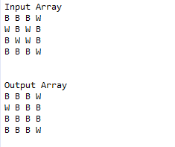
3. 실행 결과

Slide 9
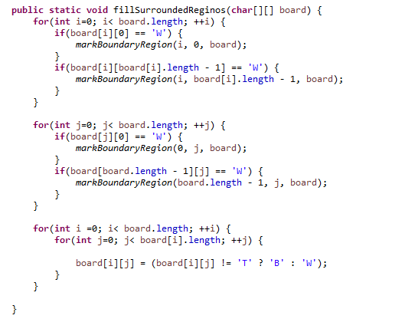
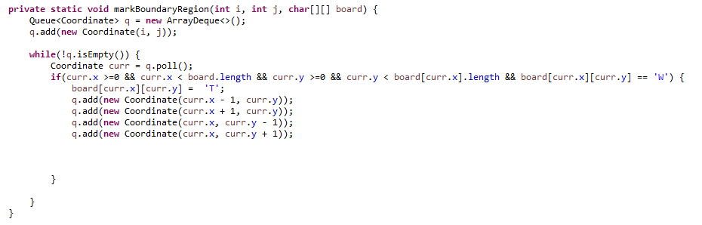
4. 답안 코드
Array의 외각 부분 W 확인
BFS를 통해 W를 T치환
T로 치환된 부분 다시 W로 치환

